Slide 1
Задание 5
Подготовка к ОГЭ
Подготовила учитель обществознания
МБОУ СШ №14 Г. ЛИПЕЦКА
ЧИЛИКИНА а.а.

Slide 2
Задание № 5 ОГЭ проверяет умение анализировать изображение и давать развёрнутый ответ на вопросы. В задании проверяются теоретические знания по всем разделам кодификатора.
Задание состоит из:
изображения;
вопроса о социальном явлении на изображении;
вопроса формата «назовите и поясните».
Задание 5

Slide 3
Пример:
какой вид экономической деятельности осуществляют члены семьи? Используя обществоведческие знания, факты социальной жизни и личный
социальный опыт, сформулируй два правила рационального осуществления этой деятельности и кратко поясни каждое из правил.
Всего в ответе должно содержаться 5 элементов: ответ на вопрос, 2 факта, 2 пояснения или примера.
Задание оценивается 3 баллами, если верно приведены все 5 элементов ответа. Если верно дан ответ на первый вопрос и
приведены 2–3 других элемента — 2 балла;
приведён 1 элемент ответа — 1 балл.
Если дан неправильный ответ на первый вопрос об изображении, то ученик получает 0 баллов.

Slide 4
Виды экономической деятельности
Какой вид экономической деятельности может быть проиллюстрирован с помощью приведённого изображения?
Объясните, в чём сущность этого вида деятельности?
В чём состоят преимущества использования интернета при совершении этой деятельности?
Какое значение защита прав потребителей имеет для каждого человека?

Slide 5
Как решать задание 5
Изучаем теорию
Внимательно читаем вопросы
Пишем кратко, раскрываем суть вопроса
Закрепляем – решаем 15 номеров из сборника

Slide 9
Задание 5
Какой вид экономической деятельности может быть проиллюстрирован с помощью приведённого изображения?
Объясните, в чём заключается сущность этого вида деятельности.
В каких формах может быть организована эта экономическая деятельность (укажите любые три формы)?
Какое значение защита прав потребителей имеет для каждого человека?

Slide 12
Задание 5
Какой фактор производства прежде всего может быть проиллюстрирован с помощью данного изображения?
Объясните, что включает в себя данный фактор производства.
Чем ограничено предложение данного фактора производства (укажите не менее трёх ограничений)?
Как называют доход владельца такого фактора производства, как предпринимательские способности?

Slide 14
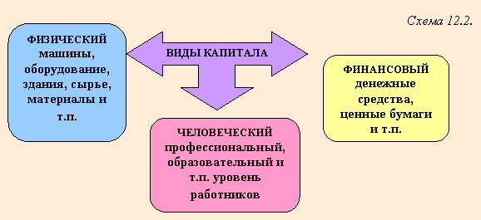

Slide 15
Почему экономические ресурсы (факторы производства) всегда относительно ограниченны?
• Ограниченность труда связана с тем, что численностью трудоспособных жителей, их территориальным расположением, профессиональной структурой, культурными традициями.
• Ограниченность земли (природных ресурсов) определяется географией страны и наличием в ее недрах месторождений полезных ископаемых, разведанным объёмом полезных ископаемых, природным рельефом и площадью.
• Ограниченность капитала определяется уровнем экономического развития страны, состоянием экономики (кризис или подъём) тем, какой производственный потенциал она успела накопить; физическим и моральным износом капитала Эту ограниченность можно сократить (но не преодолеть, поскольку экономическая ограниченность непреодолима), построив новые заводы, шоссе, линии газопроводов и изготовив дополнительное оборудование. Но на все это нужно немало времени, а также затрат других ресурсов.
• Ограниченность предпринимательских способностей как фактора производства обусловлена индивидуальными особенностями людей.

Slide 16
Задание 5
Какой вид экономической деятельности может быть проиллюстрирован с помощью приведённого изображения? (надо указать не конкретный вид профессиональной деятельности, а наиболее общее название вида экономической деятельности).
Объясните, что включает в себя этот вид деятельности.
Какие два фактора, необходимые для осуществления этой экономической деятельности, изображены на данной фотографии?
Как называют вид экономической деятельности, связанный с использованием товаров и услуг для удовлетворения различных потребностей человека и общества в целом?

Slide 17
1.Кондитерская фабрика «Салют» ежедневно выпекает пятьсот тортов. Какой вид экономической деятельности указан в примере?
А) обмен
Б) потребление
В) распределение
Г) производство
2. Гр. О. открыл своё дело по выращиванию (производству) овощей на продажу на рынке. К капиталу гр. О. можно отнести:
А) налоги
Б) теплицы
В) агрономов
Г) покупателей

